Slide 1
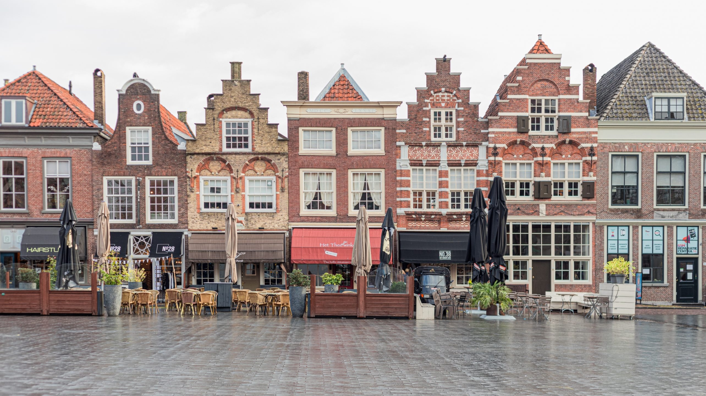
Historische geo-informatie
Tijdreizen op locatie
Geonovum, NDE, RCE, KNAW HC

Slide 2



Welkom!
Aanleiding focusweek
Achtergrond
Wat wij deze week hebben gedaan
Resultaten
Na deze week

Slide 3
AANLEIDING FOCUSWEEK

Slide 4
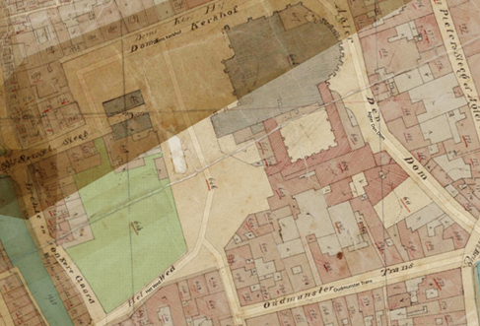
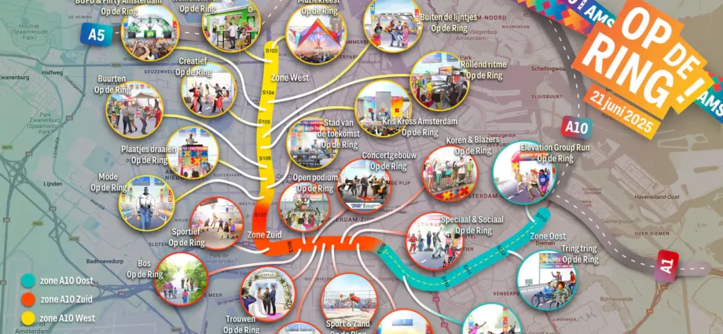
Aanleiding focusweek

Slide 5
ACHTERGROND

Slide 6

Nationale Strategie Digitaal Erfgoed
Het doel van de strategie is om de toegankelijkheid van digitaal erfgoed te verbeteren en om het voor mensen en gemeenschappen makkelijker te maken om erfgoed te beleven, op een manier die past bij hun behoeften.

Slide 7
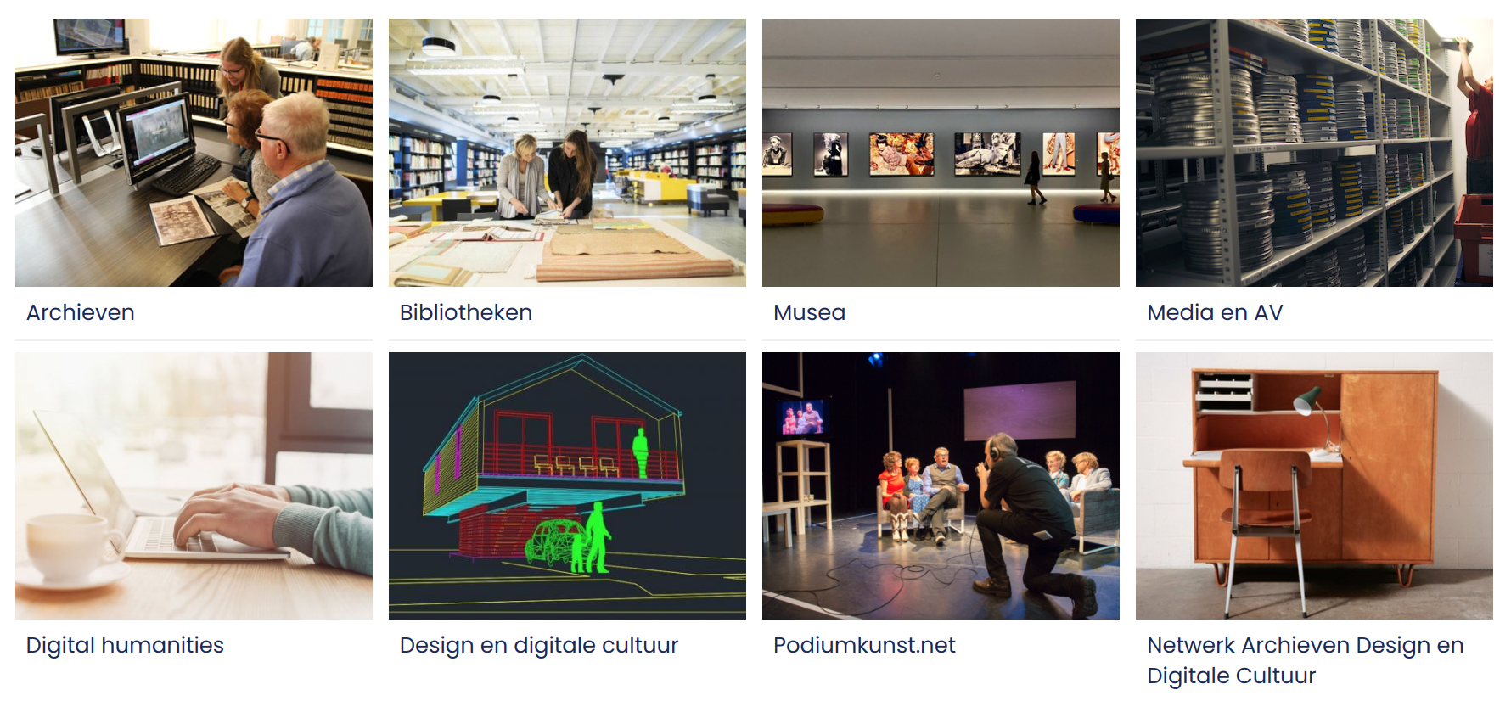
Digitaal Erfgoed? / Cultureel Erfgoed?

Slide 8
Uitgangspunten
Inspelen op (her)gebruik: gedrag van gebruikers en kenmerken van doelgroepen zijn leidend
Decentraal aanpakken wat kan, centraal wat moet
Ieder speelt zijn rol: je kunt het niet alleen, je hebt elkaar nodig
Afspraken zijn leidend: standaardisatie staat centraal met
Digitaal Erfgoed Referentie Architectuur
Gedeelde terminologiebronnen voor de inhoudelijke verbinding

Slide 9
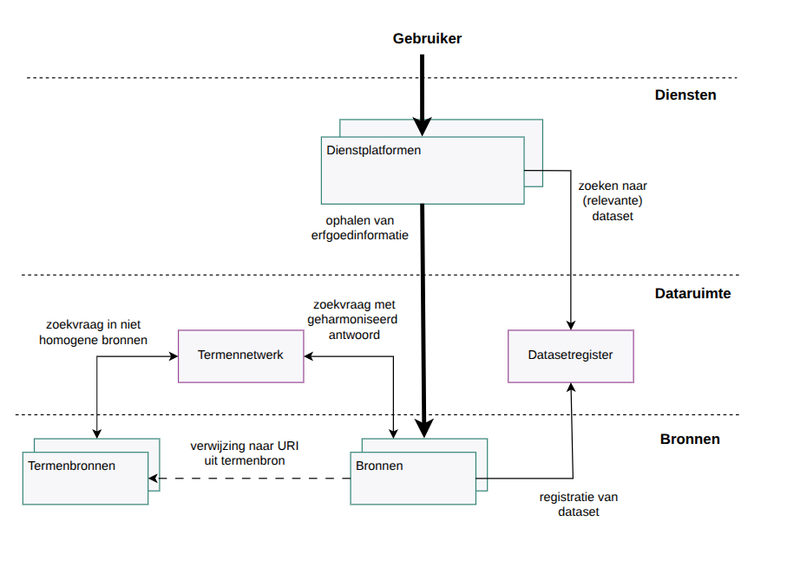
Doelsituatie
Standaardisatie

Slide 10
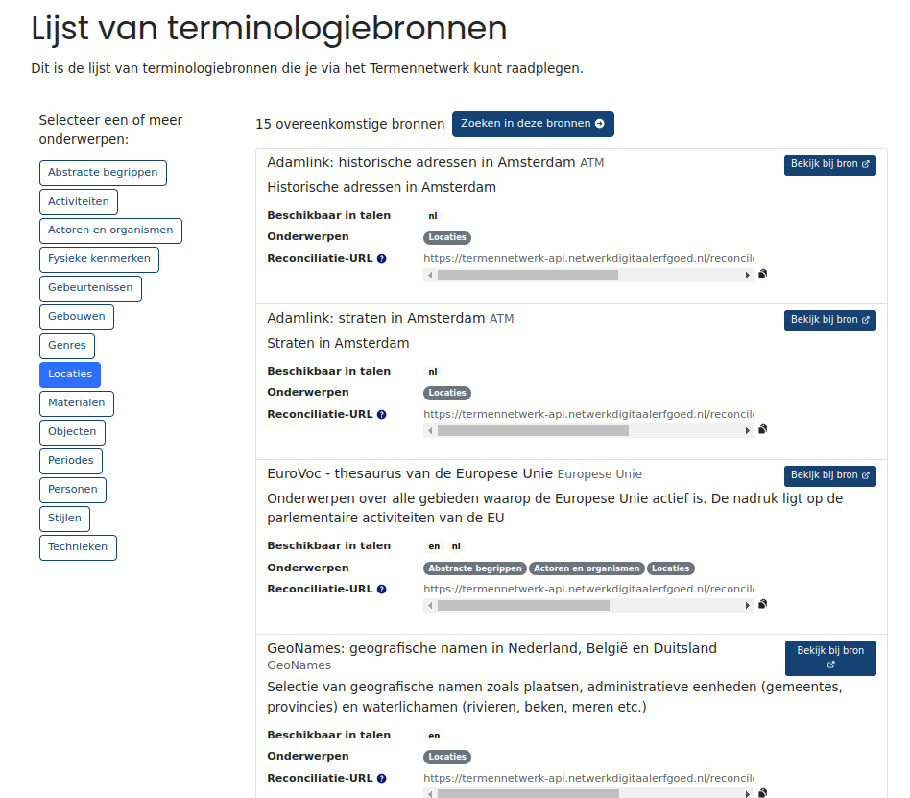
Termennetwerk

Slide 11
Standaardisatie
Algemene vindbaarheid: profiel op basis van Schema.org
Voor de verschillende domeinen binnen erfgoed, zowel in ontwikkeling als in gebruik bijvoorbeeld:
Archief materiaal: Records-in-Context ontologie
Museale collecties: LinkedArt (CIDOC-CRM profiel)
Bibliotheek collecties: IFLA-LRM/RDA
Historische persoonsgegevens: Persons-in-context
Historische geo-informatie?
Locatie aanduiding in de tijd

Slide 12
WAT HEBBEN WIJ DEZE WEEK GEDAAN

Slide 13
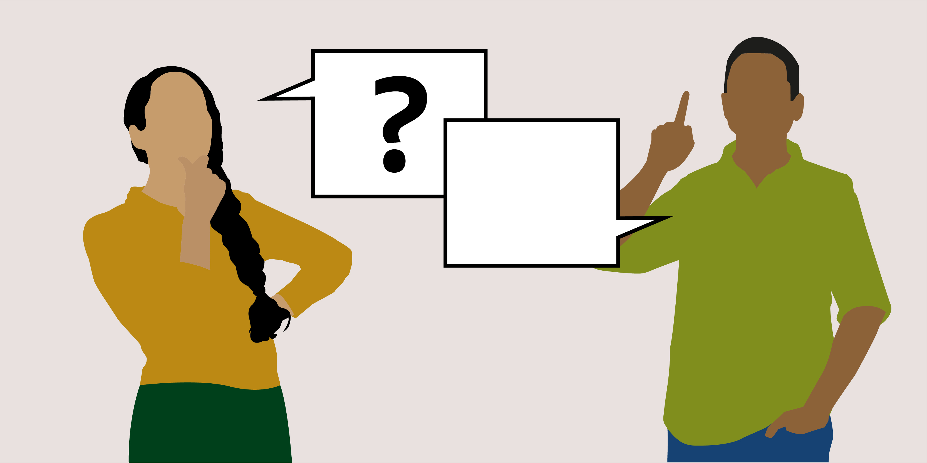
Babylonische spraakverwarring

Slide 14

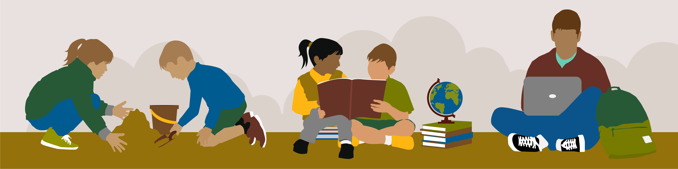
Divergeren en convergeren
Voorbeeldbron met geo temporele concepten: gemeentegeschiedenis
Doorzoekgemaakt via de zoekfunctie in het Termennetwerk
Duiding over wat zijn geo temporele concepten zijn:
Tekststring vs. geometrie
Breed toepasbaar?
Standaardisatie: Locatie aanduiding in de tijd

Slide 15
Nodig voor brede toepasbaarheid
Een preferred label
Een naamsvermelding of (spellings)variant
Herkomst informatie
Een unieke identifier
Een plaatstype (de plaats Groningen, de gemeente Groningen, de provincie Groningen, de rivier de Hunze, de straat Astraat)
Een periode of tijdsaanduiding, die zowel op de plaats als op attributen kan slaan
Geometrie
Relaties (hiërarchisch, ruimtelijk) met andere plaatsen
Links met andere terminologische bronnen (GeoNames, Wikidata, Getty)

Slide 16
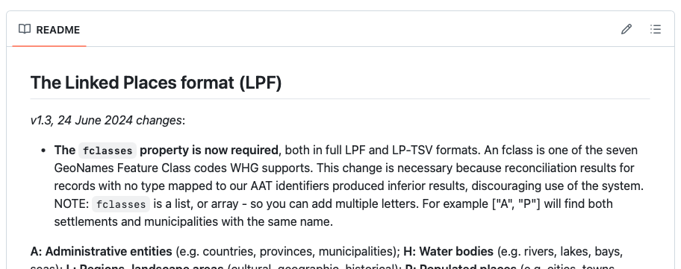
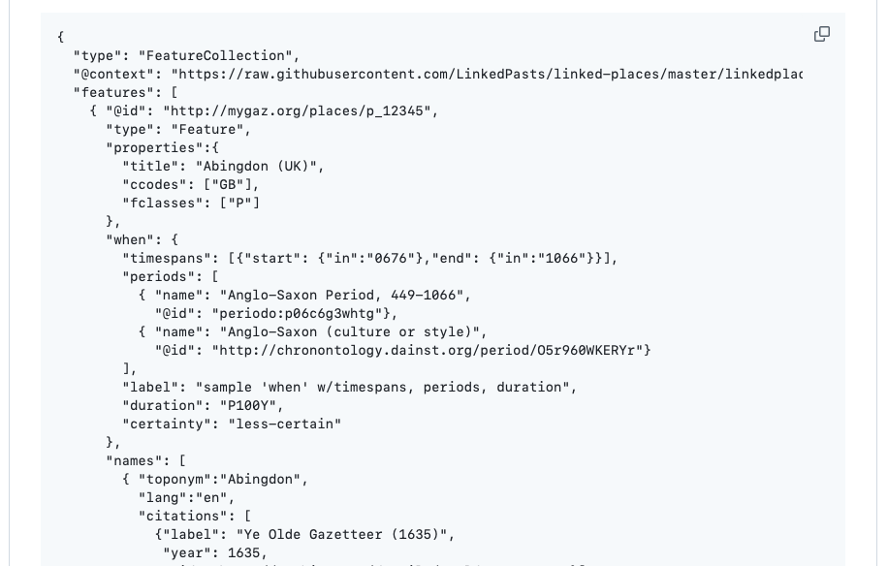


Internationale ontwikkelingen
https://pelagios.org; https://whgazetteer.org/; https://github.com/LinkedPasts/linked-places-format

Slide 17
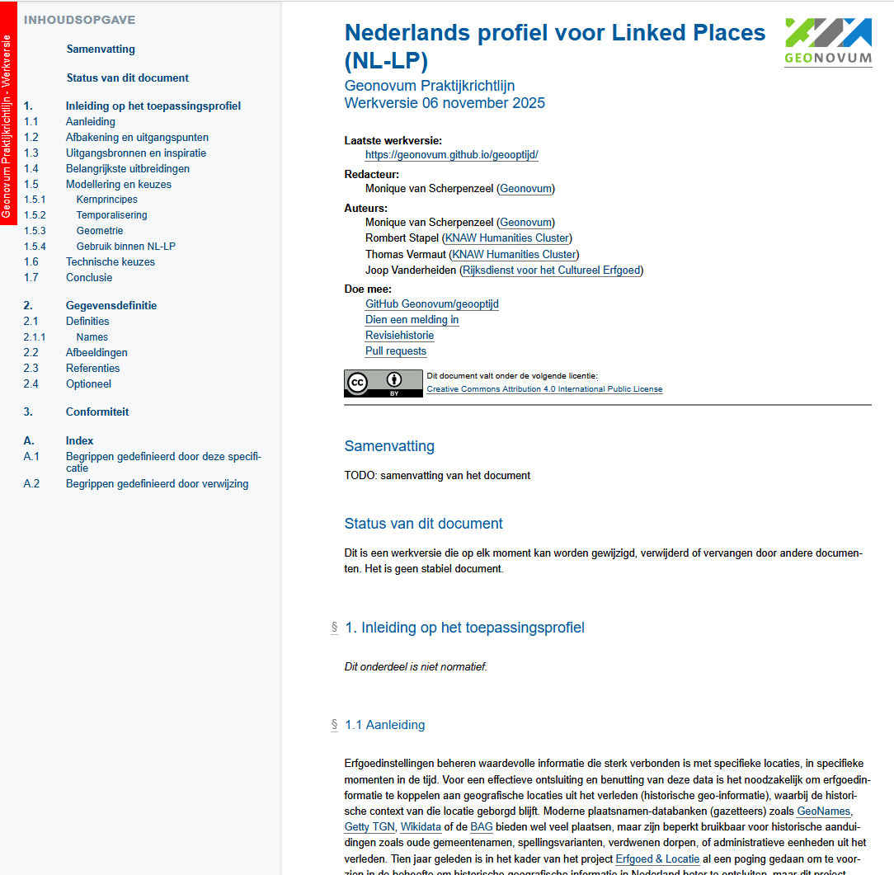
Nederlands profiel Linked Places
https://geonovum.github.io/geooptijd/

Slide 18
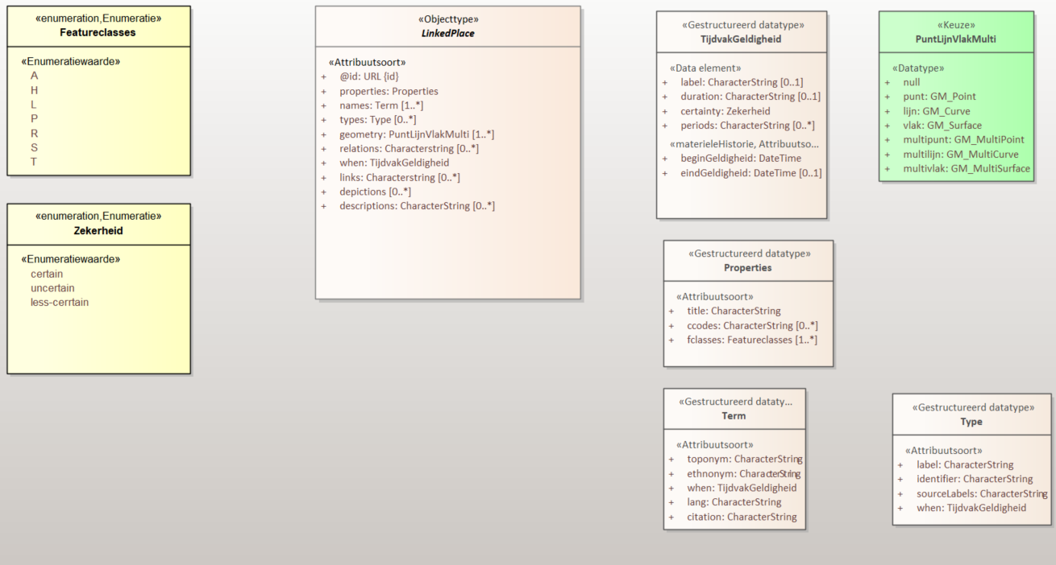
Nederlands profiel Linked Places

Slide 19
RESULTATEN

Slide 20
Demonstratie
Termennetwerk > geo
Gemeentegeschiedenis
Departementen
Verdwenen dorpen
Geo > Termennetwerk
Gemeentegeschiedenis

Slide 21
NA DEZE WEEK

Slide 22
Linked Places
Nederlands toepassingsprofiel
Verder ontwikkelen
Vaststellen
Implementeren in het Termennetwerk en terminologiebronnen
Bepalen van geo referentiebronnen als voorbeelden die laten zien hoe het Linked Places kan gaan werken
Nederlands terminologiebron voor geografische concepten
Het verbindende element voor geografische concepten
En in november 2026 tijdens de Erfgoedmaand presenteren

Slide 23
Bedankt!

